Slide 1
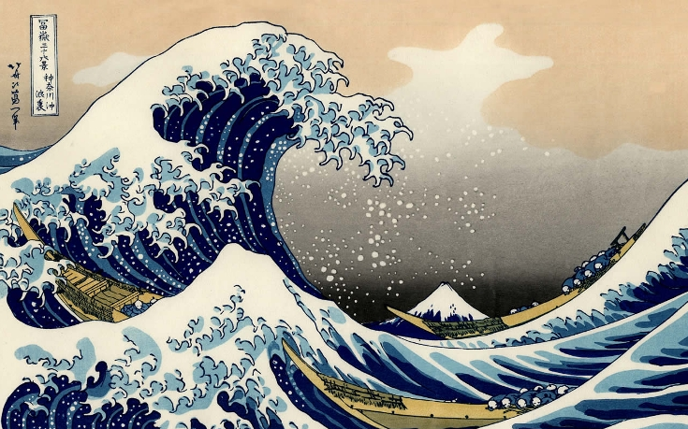
일본의 근대시대
6조
김성* 김민* 이수*
조영* 최해*

Slide 2
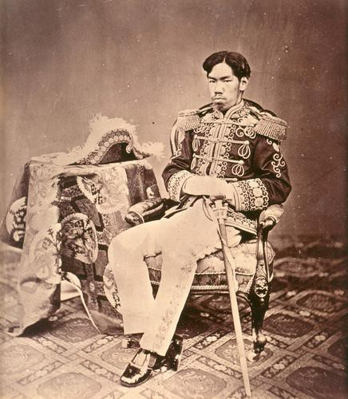
메이지 유신
6조
김민*, 이수*

Slide 3
목차
일본의 개항
메이지 유신
폐번치현
징병제
강화도조약
메이지 헌법

Slide 4
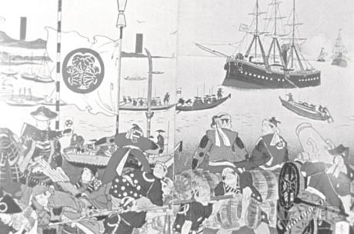
유럽의 개항요구
서구 열강 세력들의 끊임 없는 개항요구

Slide 5
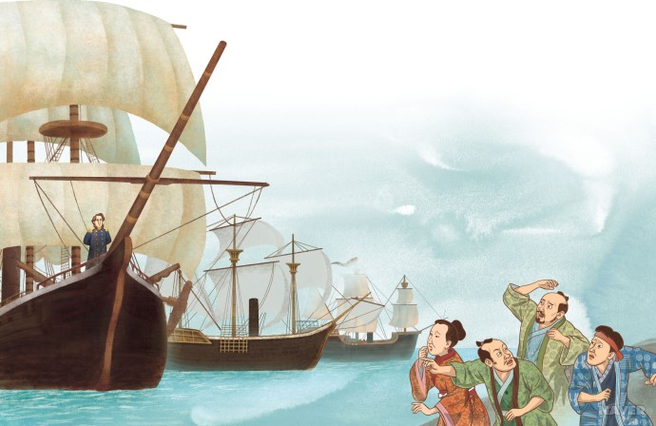
미국에 의한 개항
미국 페리제독의 의한 강제 개항

Slide 6
화친조약
미국과 맺은 불평등 조약
☆여러 항구 개항
☆표류 선원 발생시, 구호물자 지급
☆미국인이 범죄를 저질렀을 시, 미국 영사관에서 재판
☆일본의 수출품 관세를 미국에서 지정

Slide 7
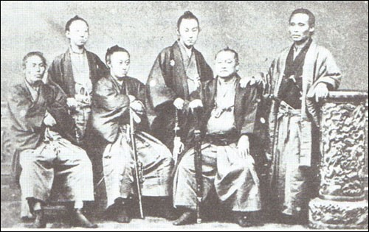
메이지 유신
개항 후,
하급 무사들의 주도로 쿠데타 발발

Slide 8
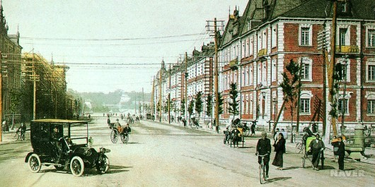
메이지 시대의 건물
근대화 된 일본(도쿄)

Slide 9
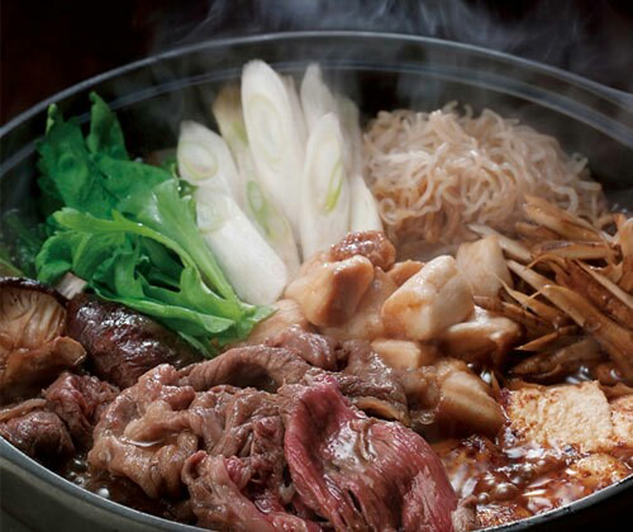
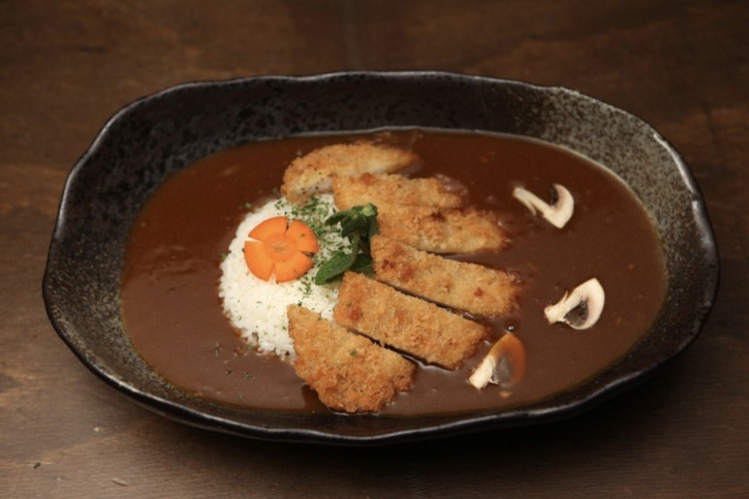
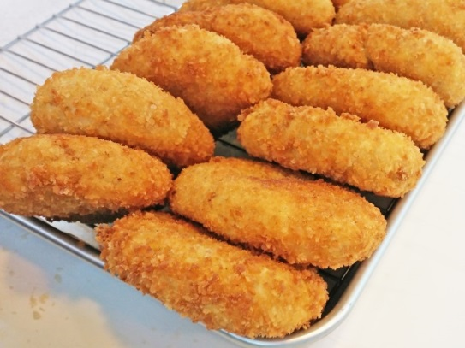
메이지 시대의 음식
스키야키
(육류 보급의 시작)
일본의 양식의 등장

Slide 10
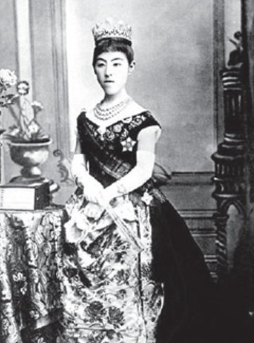
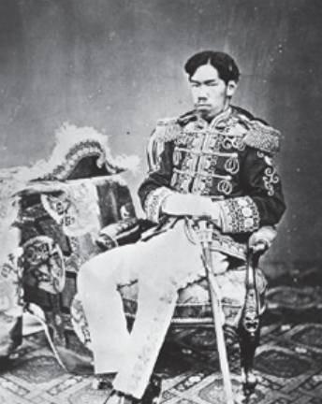
메이지 시대의 의상
하루코 황후
메이지 천황

Slide 11
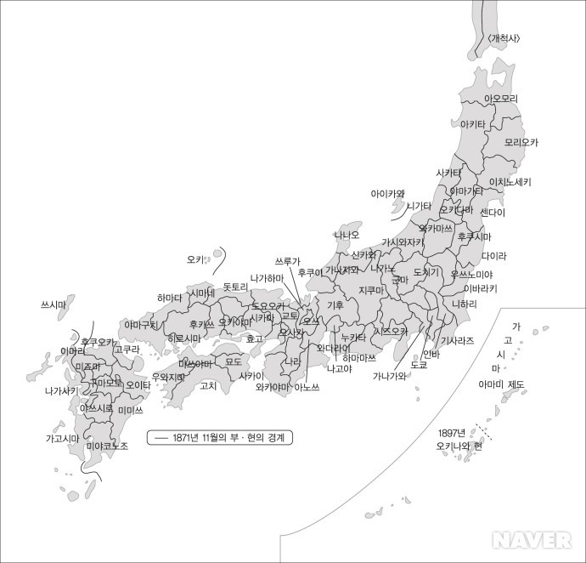
폐번치현
261개 의 번을 폐지 전국을
부 현으로 일원화한 근대 일본의 중앙집권 정책

Slide 12
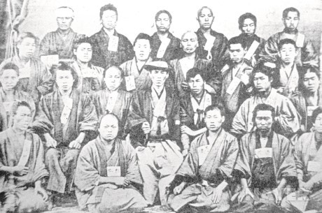
징병제
일본의 최초의 징병검사

Slide 13
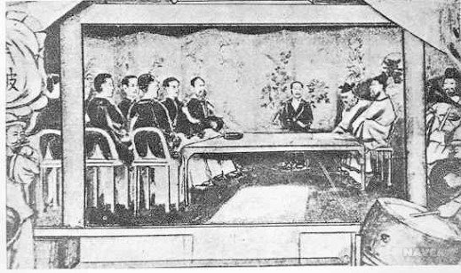
강화도 조약
조선&일본
불평등 조약
https://www.youtube.com/watch?v=LNXTxmFFQH8&feature=youtu.be

Slide 14
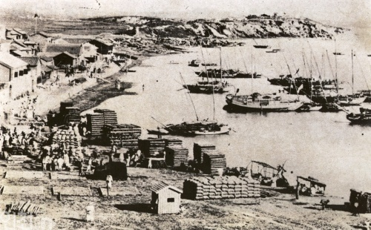
강화도 조약
여러 항구 개항
치외법권 인정
조선의 연안 측량 자유롭게 측정
수시로 외교 사절단 파견, 일본 화폐 통용과 무관세 무역 인정

Slide 15
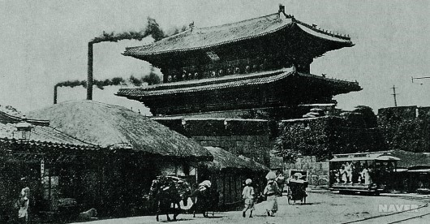
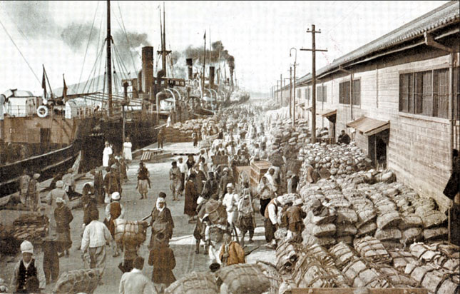

Slide 16
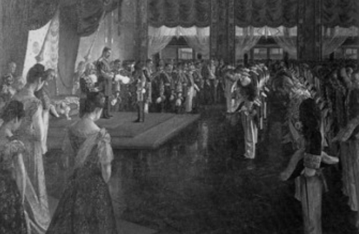
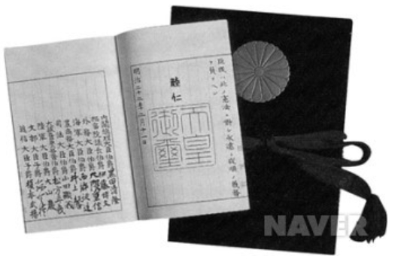
메이지 헌법
메이지 헌법 반포식
헌법 조문

Slide 17
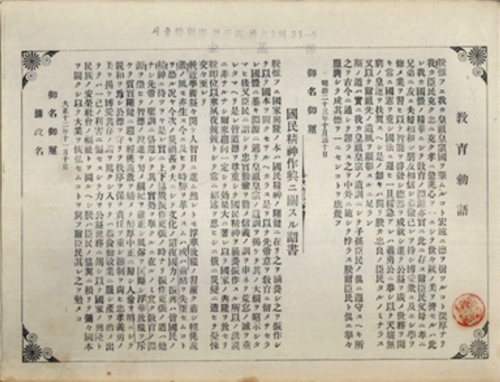
천황의 교육 칙어
☆ 봉건적인 권위체제 옹호
☆ 천황에 대한 절대적인
헌신 강요
☆ 천황 중심의 교육

Slide 18
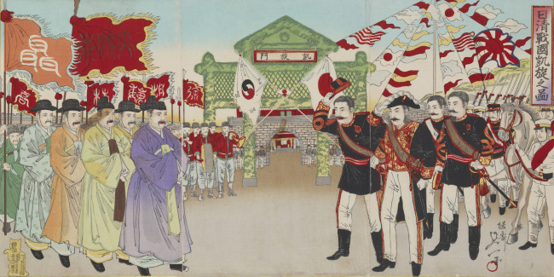
청일전쟁

Slide 19
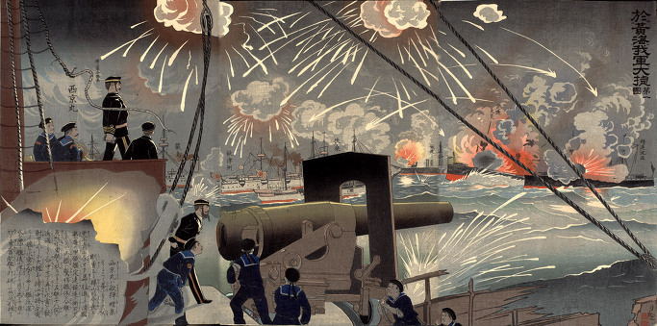
일본함대의 공격

Slide 20
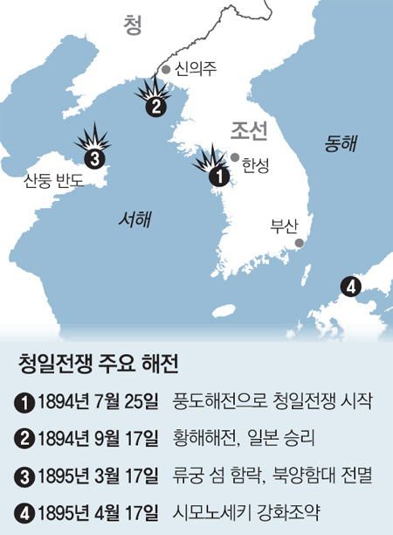
청일전쟁 주요 해전

Slide 21
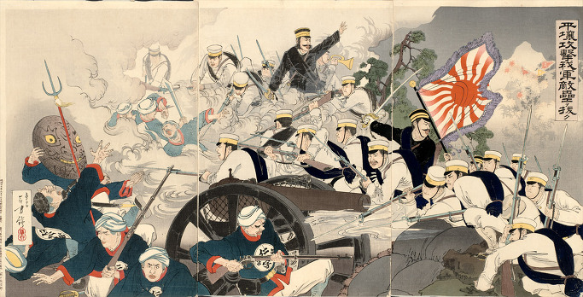
일본의 승리

Slide 22
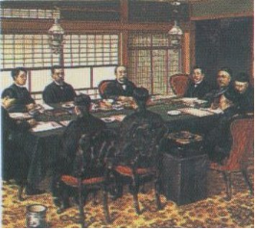
시모노세키 조약
① 청국은 조선의 독립을
인정
② 요동반도, 팽호제도,
대만을 일본에 할양
③ 배상금 2억엔
④ 사시, 중경, 소주, 항주
4항을 개시, 개항

Slide 23
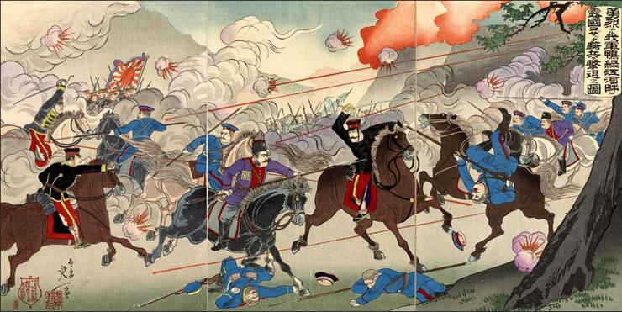
러일전쟁

Slide 24
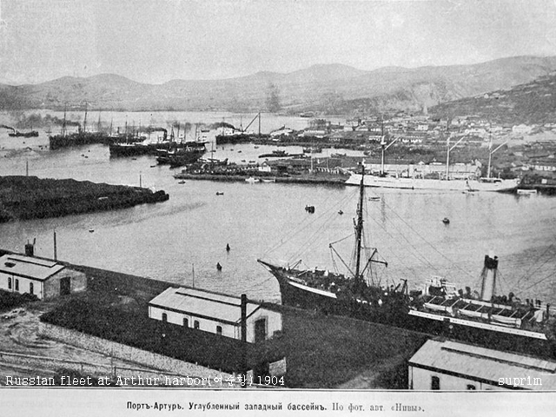
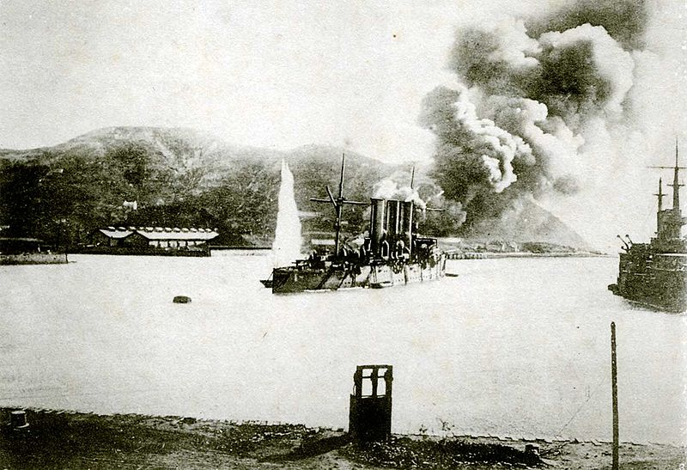
뤼순군항[旅順軍港]의 러시아 함대

Slide 25
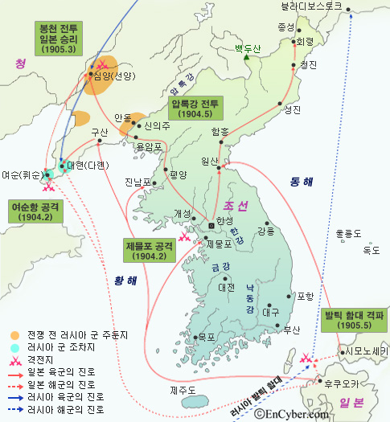
러일전쟁 지도

Slide 26
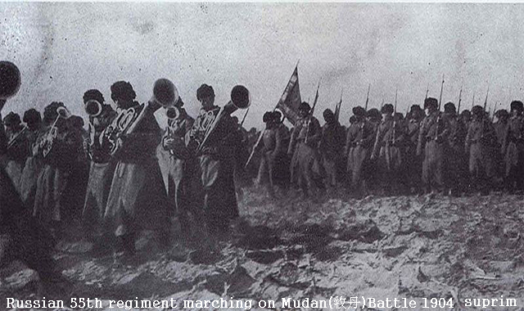
패전 러시아

Slide 27
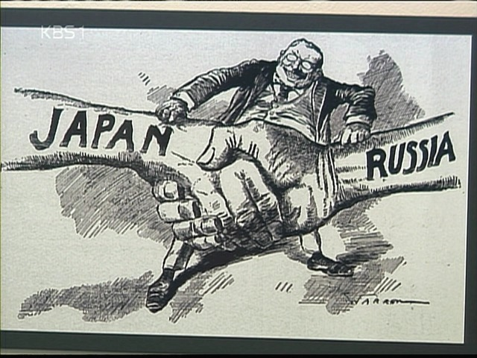
포츠머스 조약

Slide 28
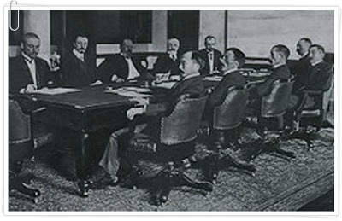
포츠머스 조약
① 일본은 한국에서 정치,
경제,군사상 우월권
② 동청철도 만주지선
획득, 관동주의 조차권
③ 북위 50도 가라후토
이남의 영유권
④ 연해 주 등 어업권획득

Slide 29
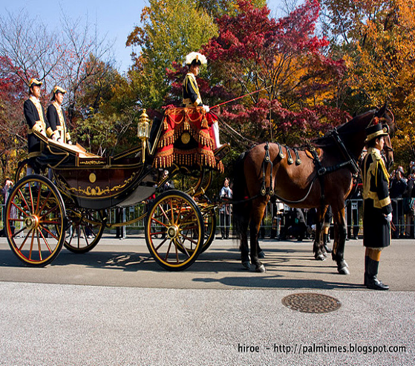
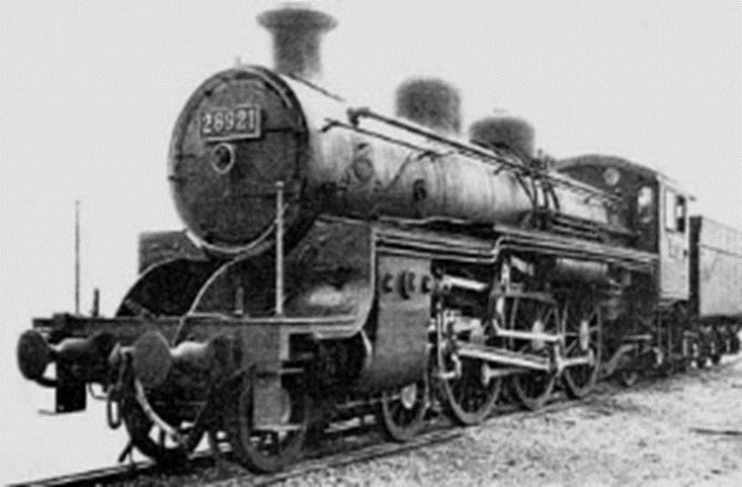
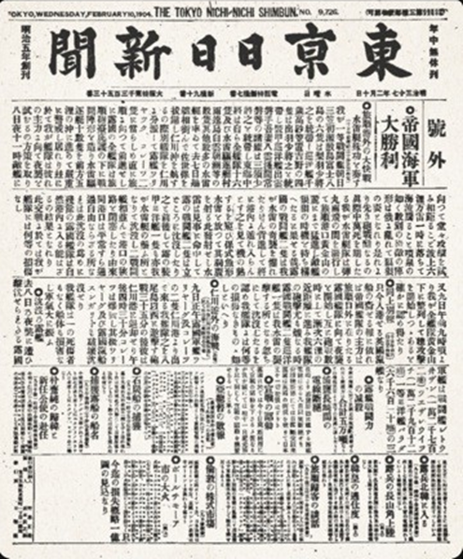
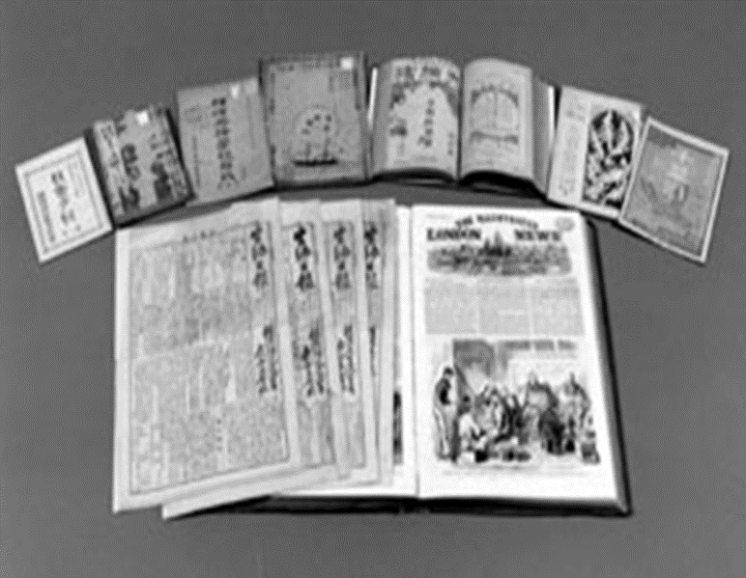
문화의 발전

Slide 30
1)교육
1872년
근대적 학교제도의 기본을 정한 학제가 제정
모든 학교령이 제정
자유주의적 ->국가주의적
1886년
교육칙어 발포 → 충군애국이 교육의 기본
1890년

Slide 31
1). 교육
고등여학교령 공포
→ 여자교육의 진흥
1899년
상소학교 4년의 의무 교육제 확립, 수업료가 폐지
1900년
1907년
의무교육 6년으로 연장

Slide 32
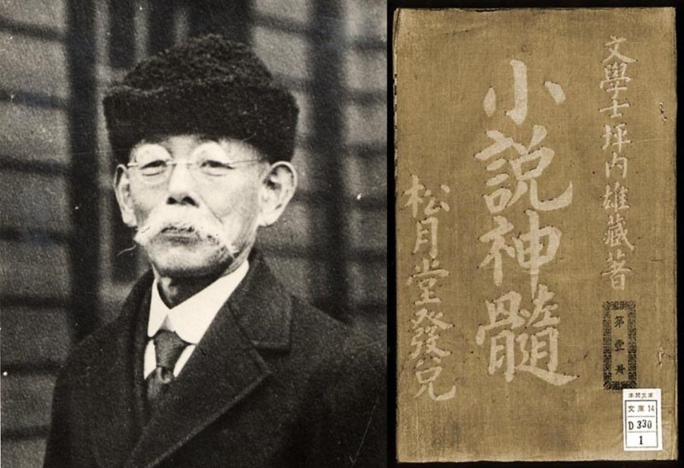
2)문학
<쓰보우치 쇼요> <소설신수>

Slide 33
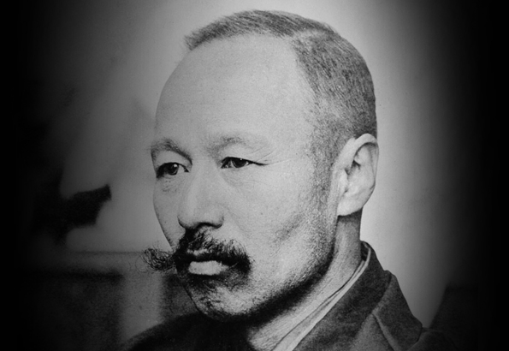
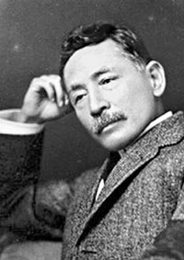
2)문학
<모리 오가이>
<나쓰메 소세키>

Slide 34
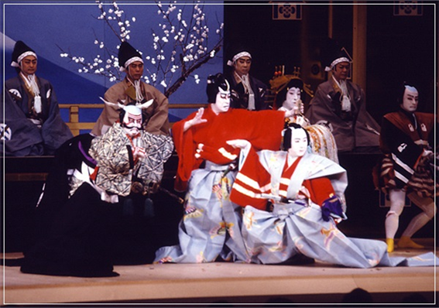
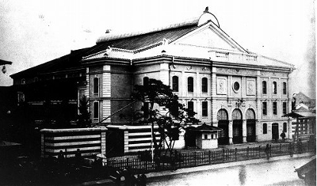
3)예술
연극

Slide 35
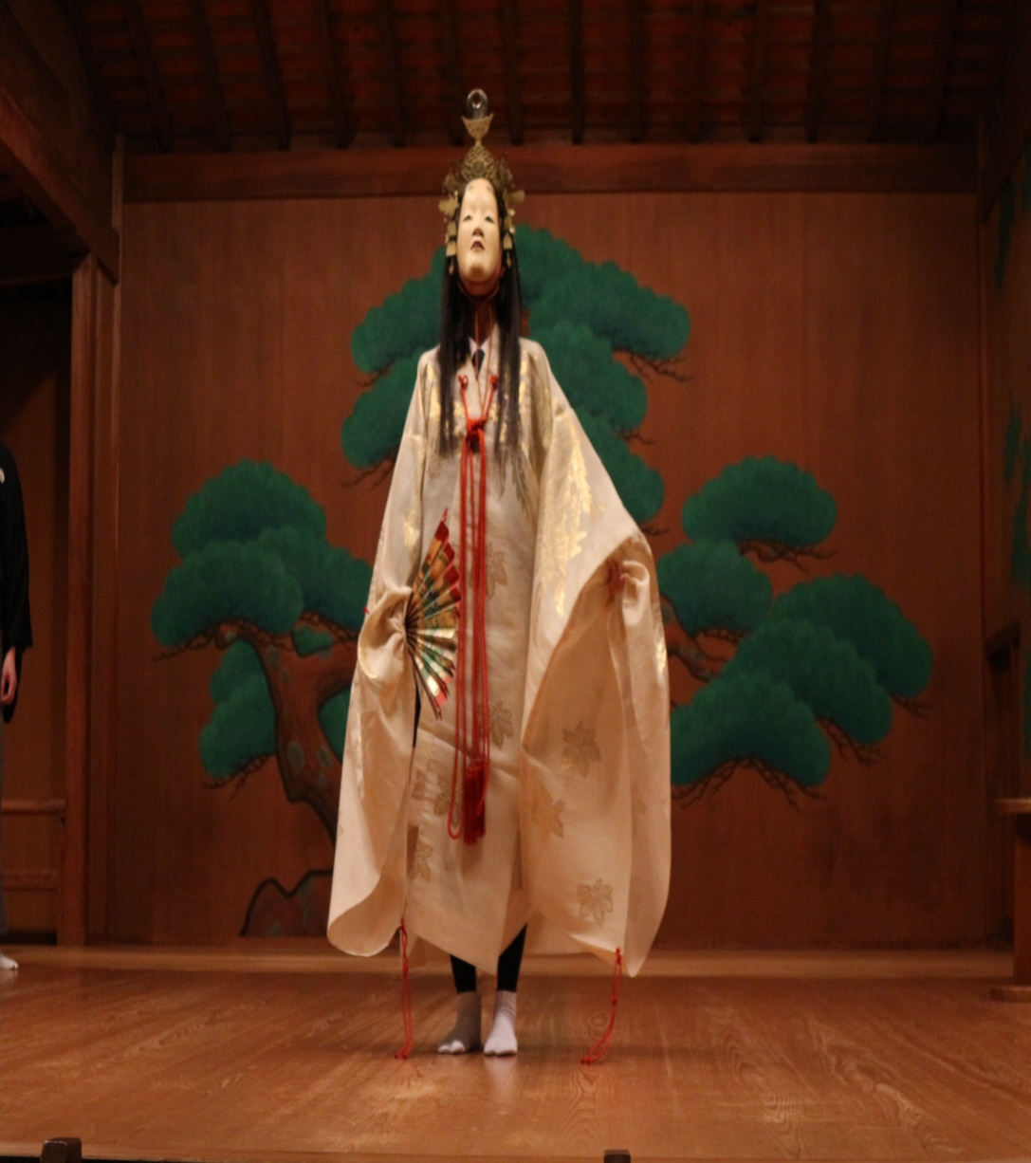
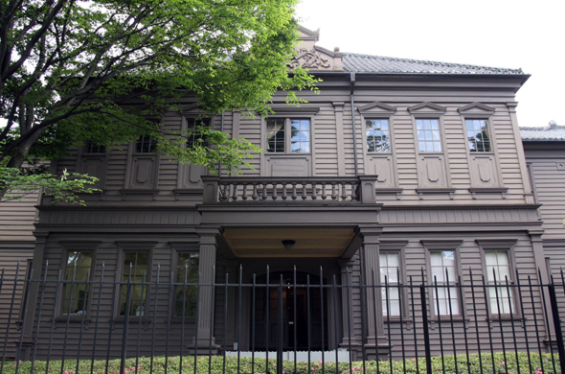
음악
>군사용으로
서양음악
>1887년
동경음악학교 설립
>전통적인 노가쿠
부활

Slide 36
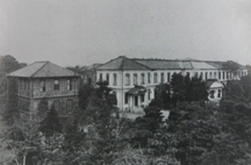
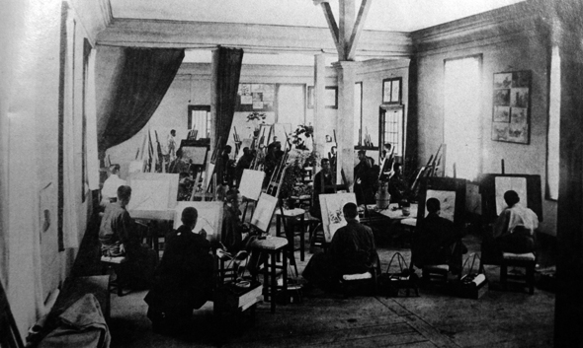
미술
>공부미술학교를
열어 외국인
교사에게
서양미술을 배움
>후
동경미술학교설립

Slide 37
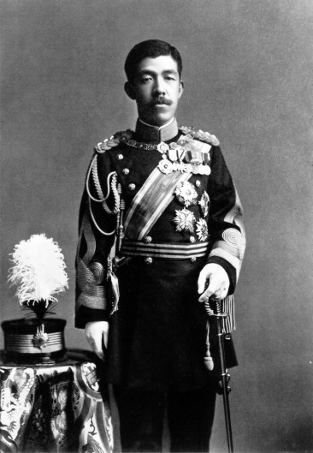
다이쇼 시대
6조
최해*

Slide 38
개요
다이쇼 시대란?
-다이쇼 천황
-의의
2. 데모크라시
3. 다이쇼 시대 경제
-쌀 소동
-관동대지진

Slide 39
개요
4. 다이쇼 시대 문화
-의복
-음식
5. 보통 선거법
6.결과

Slide 40
다이쇼 천황
다이쇼 시대 즉위
123대 천황
요시히토(본명)
하루노미야
(아명)

Slide 41
다이쇼 시대란?
1912-1926
다이쇼 데모크라시를 비롯 민권주의 운동이 일어난 시기

Slide 42
데모크라시
민중
demos
지배 또는 권력
kratos
민주주의
민중에 의한 지배

Slide 43
데모크라시
정치ㆍ사회ㆍ문화 등 각 방면에 나타난 민주주의와 자유주의 경향

Slide 44
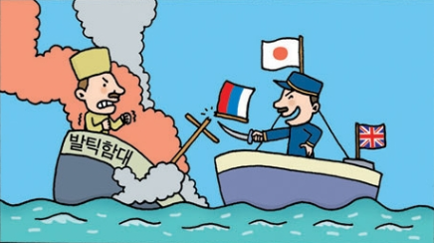
데모크라시의 출발점
러시아 LOSE
일본 WIN

Slide 45
데모크라시
1914년 제 1차 세계대전
1918년 쌀 소동
1919년 3.1운동
1923년 관동 대지진
1925년 보통 선거법 공표

Slide 46
데모크라시
러시아와
강화 조약은 체결하면 안됩니다!
일본 시민들

Slide 47
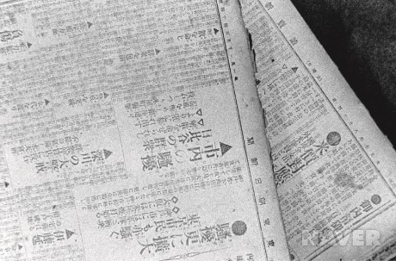
쌀 소동
물가폭등
쌀값 폭등
제 1차 세계대전

Slide 48
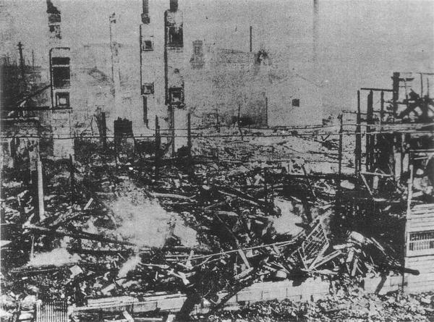
경제의 하락세
도시이동 쌀 생산

Slide 49
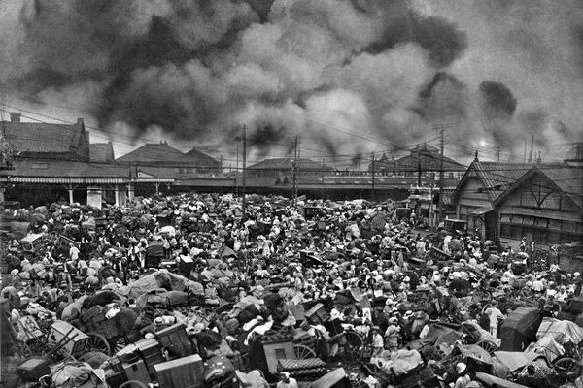
관동대지진
일본 관동지방에 7.9규모 지진발생!

Slide 50


관동대지진
계엄령
대혼란

Slide 51
관동대지진
조선인의 폭동
조선인의 방화
조선인이 우물에 독을 탐
유언비어 확산
조선인 대학살

Slide 52

의복문화
기모노

Slide 53


의복문화
양장
양복
의복의 서양화

Slide 54



식문화

Slide 55

보통선거법
재산세를 내는
25세 이상남성

Slide 56
보통선거법
쌀 소동 이후
보통선거법 주장

Slide 57
결과
데모
크라시
민주주의
보통
선거법
계몽

